Slide 1
Academia BA Emprende
Formación: Ciencia de Datos Docente: Mg. Ing. Layla Scheli

Slide 2
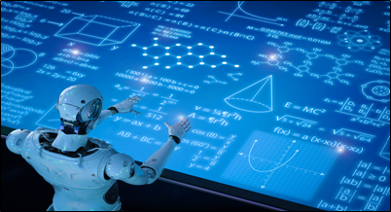
ML y Tipos de aprendizajes
Clase № 7: Machine Learning
“El aprendizaje automático, aprendizaje automatizado o aprendizaje de máquinas, pertenece al subcampo de las ciencias de la computación y de la inteligencia artificial, cuyo objetivo es desarrollar técnicas que permitan que las computadoras “aprendan.”

Slide 3
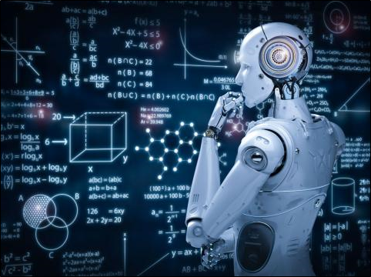
ML y Tipos de aprendizajes
Clase № 7: Machine Learning
Tipos de Aprendizaje del Machine Learning:
Aprendizaje supervisado.
Aprendizaje no supervisado.
Aprendizaje por refuerzo.

Slide 4

Ventajas del Machine Learning
Clase № 7: Machine Learning
Mayor conocimiento de las necesidades, gustos y hábitos de compra de los clientes.
Innovación en productos y soluciones tecnológicas.
Optimización de la producción y de la productividad.
Capacidad de realizar acciones preventivas y correctivas.
Predicción de tendencias y necesidades.

Slide 5
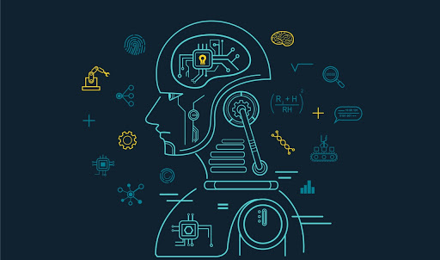
Ejemplos de Algoritmos de Implementación
Clase № 7: Machine Learning
Algoritmos de Aprendizaje Supervisado:
Árboles de decisión.
Problemas de clasificación.
Regresión por mínimos cuadrados.
Regresión logística.
Algoritmos de Aprendizaje No Supervisado:
Clustering.
Detección de Anomalías.
Reducción de la Dimensionalidad.

Slide 6
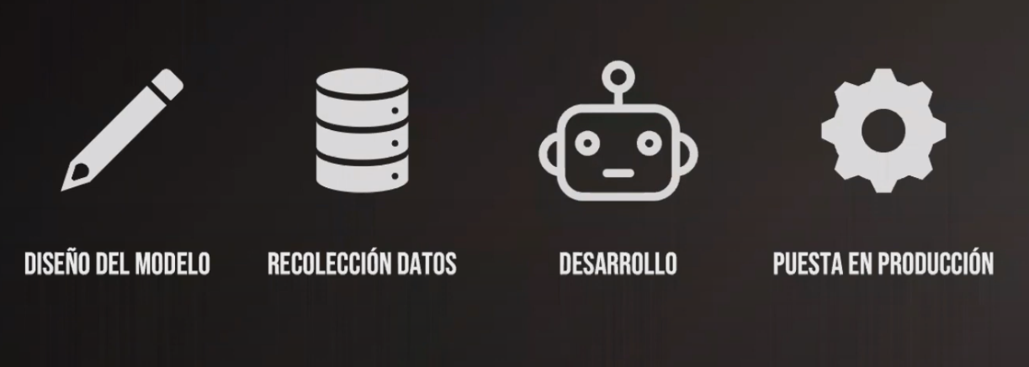
Fases del Proyecto de Machine Learning
Clase № 7: Machine Learning

Slide 7

Usos prácticos del ML
Clase № 7: Machine Learning
Seguridad informática.
Reconocimiento de imágenes o patrones.
Segmentación de clientes.
Conducción autónoma.
Optimización de precios.
Scoring crediticio.
Motores de recomendación.
Predicción de abandono del carrito de compra.

Slide 8




Casos de éxito
Clase № 7: Machine Learning

Slide 9
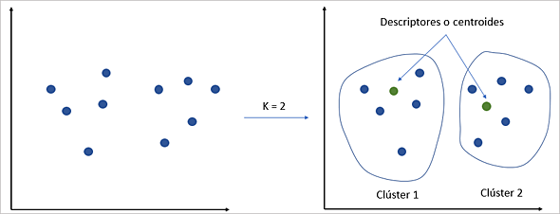
Ejercicio Práctico: Algoritmo de K - Means
Clase № 7: Machine Learning

Slide 10

Muchas Gracias!
Contacto: layla.scheli@gmail.com
Linkedin:www.linkedin.com/in/laylascheli

